Slide 1


Slide 2


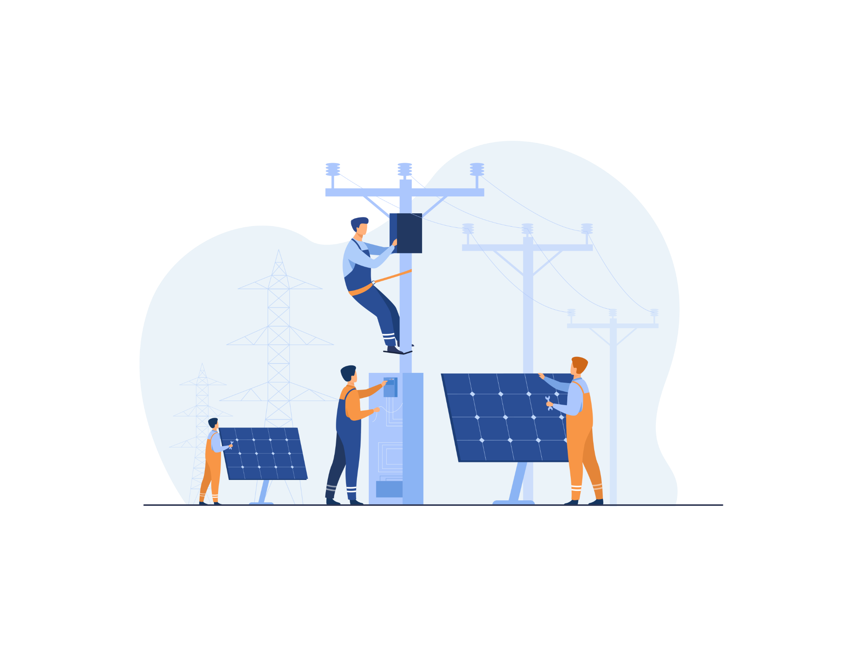
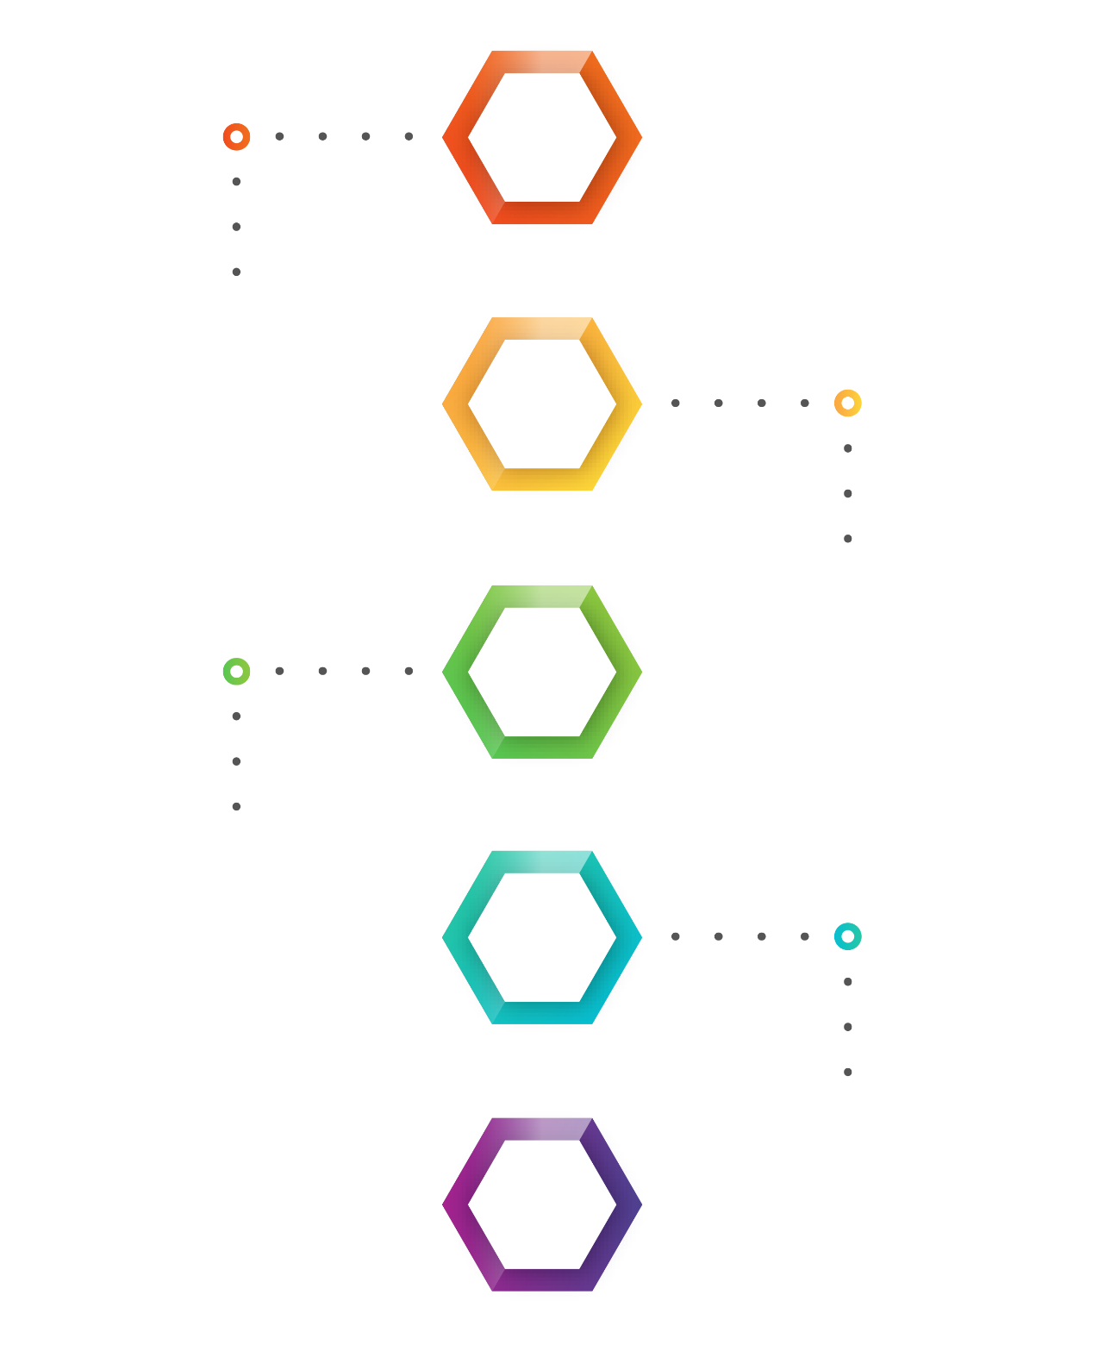
หัวข้อเรื่อง
5.1 การตรวจสอบขั้วหม้อแปลงไฟฟ้า
5.2 การขนานหม้อแปลงไฟฟ้า
5.3 ข้อควรรู้ในการขนานหม้อแปลงไฟฟ้า
5.4 ระบบไฟฟ้า 3 เฟส
5.5 การต่อหม้อแปลงไฟฟ้า 3 เฟส

Slide 3
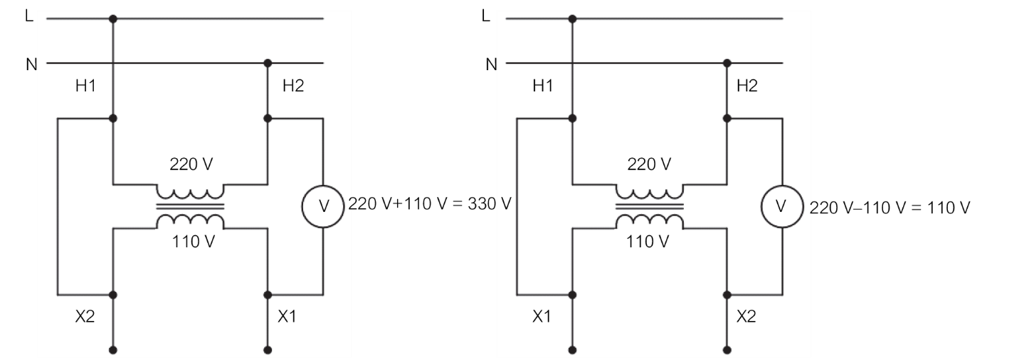
5.1
การตรวจสอบขั้วหม้อแปลงไฟฟ้า
การต่อหม้อแปลงไฟฟ้าใช้งานร่วมกันมีจุดประสงค์เพื่อเพิ่มประสิทธิภาพในการจ่ายพลังงาน
ไฟฟ้าให้มากขึ้น ในกรณีที่มีความต้องการใช้พลังงานไฟฟ้าเพิ่มขึ้น จึงมีความจำเป็นที่จะต้อง
เปลี่ยนหม้อแปลงไฟฟ้าตัวใหม่ที่สามารถรองรับความต้องการพลังงานไฟฟ้าได้ซึ่งอาจจะเป็น
การเพิ่มค่าใช้จ่ายและต้นทุนที่สูงขึ้นในการติดตั้ง แต่ถ้าต้องการประหยัดสามารถทำได้โดย
การจัดหาหม้อแปลงไฟฟ้าที่เป็นชนิดและขนาดพิกัดเดียวกันมาต่อใช้งานร่วมกัน

Slide 4
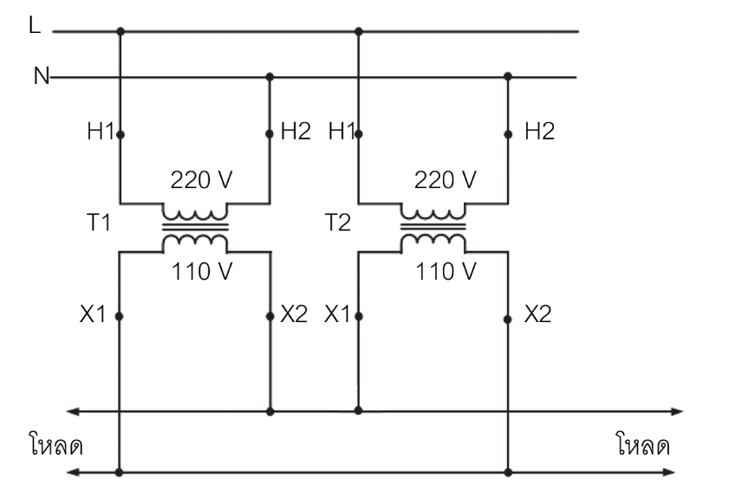
5.2
การขนานหม้อแปลงไฟฟ้า
จุดประสงค์ในการนำหม้อแปลงไฟฟ้าตัวใหม่มาต่อขนานเข้ากับหม้อแปลงไฟฟ้าตัวเดิม เนื่องด้วยหม้อแปลงไฟฟ้าตัวเดิมมีพิกัดกำลังไม่เพียงพอกับความต้องการพลังงานไฟฟ้าที่เพิ่มขึ้นในการขนานหม้อแปลงไฟฟ้าขึ้นอยู่กับสภาวะและความจำเป็นในการนำหม้อแปลงไฟฟ้ามาต่อขนานด้วยมีเหตุผลดังนี้
1. ดำเนินการซ่อมแซมและบำรุงรักษาหม้อแปลงไฟฟ้า
2. เพิ่มประสิทธิภาพการจ่ายพลังงานไฟฟ้าเมื่อมีความต้องการเพิ่มขึ้น
3. ลดต้นทุนการติดตั้งหม้อแปลงไฟฟ้าตัวใหม่ที่มีน้ำหนักและขนาดใหญ่กว่าเดิม

Slide 5
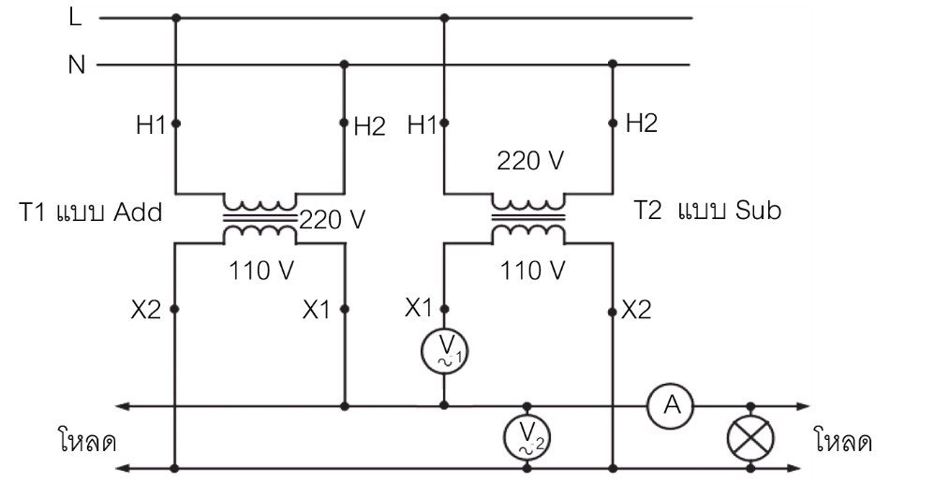
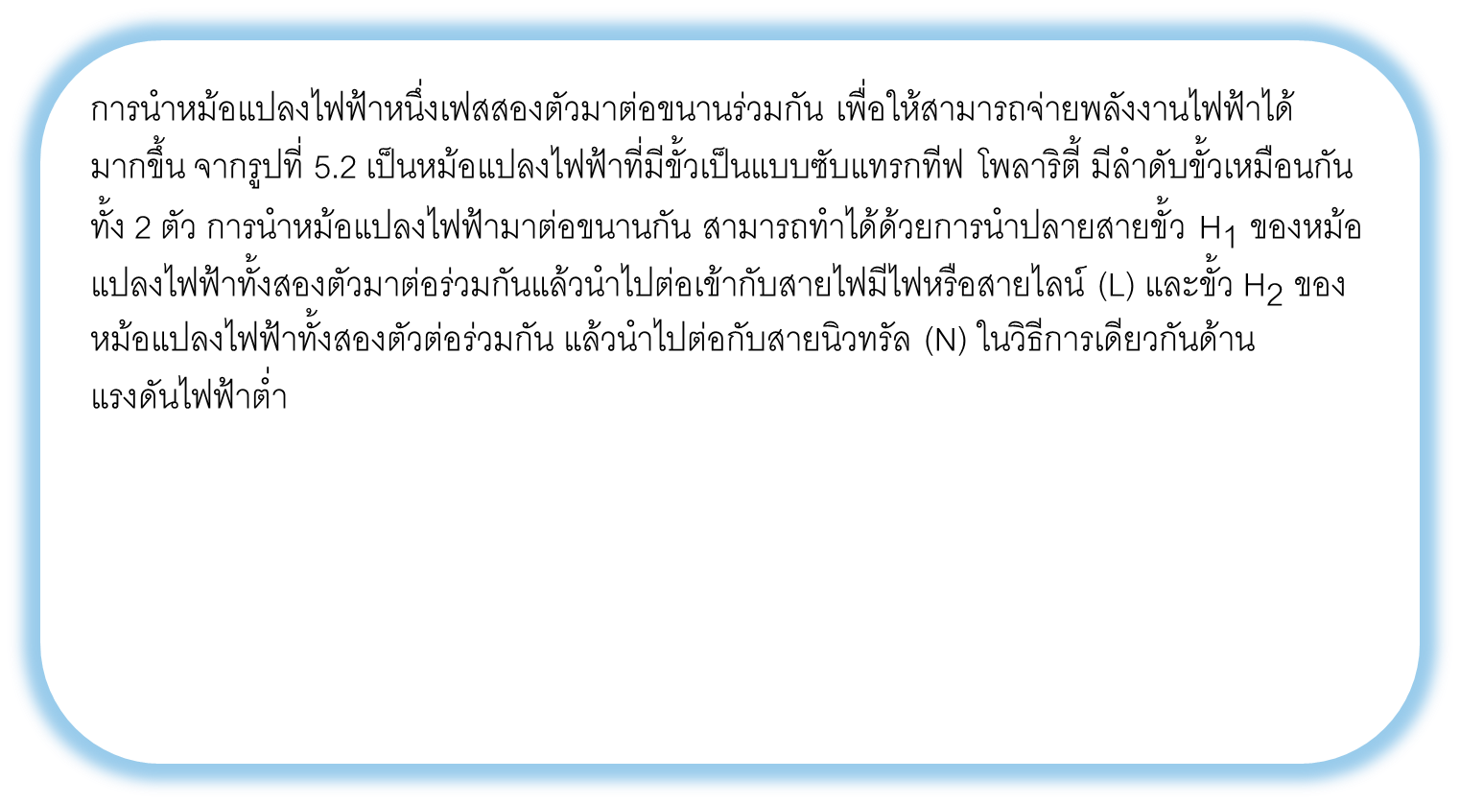
การนำหม้อแปลงไฟฟ้าหนึ่งเฟสสองตัวมาต่อขนานร่วมกัน เพื่อให้สามารถจ่ายพลังงานไฟฟ้าได้
มากขึ้น จากรูปที่ 5.2 เป็นหม้อแปลงไฟฟ้าที่มีขั้วเป็นแบบซับแทรกทีฟ โพลาริตี้ มีลำดับขั้วเหมือนกัน
ทั้ง 2 ตัว การนำหม้อแปลงไฟฟ้ามาต่อขนานกัน สามารถทำได้ด้วยการนำปลายสายขั้ว ${\text{H}}_{\text{1}}$ ของหม้อ
แปลงไฟฟ้าทั้งสองตัวมาต่อร่วมกันแล้วนำไปต่อเข้ากับสายไฟมีไฟหรือสายไลน์ (L) และขั้ว ${\text{H}}_{\text{2}}$ ของ
หม้อแปลงไฟฟ้าทั้งสองตัวต่อร่วมกัน แล้วนำไปต่อกับสายนิวทรัล (N) ในวิธีการเดียวกันด้าน
แรงดันไฟฟ้าต่ำ

Slide 6
5.3
ข้อควรรู้ในการขนานหม้อแปลงไฟฟ้า
ข้อควรรู้ในการขนานหม้อแปลงไฟฟ้า มีดังนี้
1. ลำดับขั้วของหม้อแปลงไฟฟ้าจะต้องเหมือนกัน ถ้าต่างกันจะทำให้เกิดการลัดวงจร
2. อัตราส่วนแรงดันไฟฟ้าของหม้อแปลงไฟฟ้าทั้งสองต้องมีค่าเท่ากัน และถ้าต่างกัน ตัวที่มีค่าของแรงดันไฟฟ้าต่ำจะกลายเป็นโหลดแทน
3. ค่าเปอร์เซ็นต์อิมพีแดนซ์ของหม้อแปลงไฟฟ้าทั้งสองตัวมีค่าเท่ากัน
4. หลักวิธีการจะต้องถือปฏิบัติอย่างเคร่งครัดเพื่อให้เกิดความปลอดภัยในขณะปฏิบัติงาน

Slide 7
5.4
ระบบไฟฟ้า 3 เฟส
การนำหม้อแปลงไฟฟ้ามาต่อใช้งานกับระบบไฟฟ้า 3 เฟส นิยมใช้กับอาคารสำนักงานหรือภายในโรงงานอุตสาหกรรมที่มีอุปกรณ์ไฟฟ้าและเครื่องจักร ซึ่งต้องอาศัยพลังงานไฟฟ้าภายในระบบ เพื่อให้สามารถทำงานได้อย่างต่อเนื่อง ระบบไฟฟ้า 3 เฟส
5.4.1 ระบบไฟฟ้า 3 เฟส 3 สาย (Three phase three wire system)
การไฟฟ้าส่วนภูมิภาคจะจำหน่ายให้กับโรงงานอุตสาหกรรมหรือสถานประกอบการขนาดเล็กมีพิกัดแรงดันไฟฟ้า 3 เฟส 230 V และ 1 เฟส 230 V ถ้าต้องการใช้แรงดันไฟฟ้า 3 เฟส 230 V

Slide 8
5.4.2 ระบบไฟฟ้า 3 เฟส 4 สาย (Three phase four wire system)
ระบบไฟฟ้าที่มีสายเส้นไฟจำนวน 3 สาย สายนิวทรัล 1 สาย มีแรงดันไฟฟ้าระหว่างสาย (Line to
Line) เท่ากับ 380 โวลต์ และแรงดันไฟฟ้าระหว่างสายเส้นไฟกับสายนิวทรัล (Line to Neutral)
เท่ากับ 220 โวลต์
5.4.3 ระบบไฟฟ้า 3 เฟส 5 สาย (Three phase five wire system)
เป็นระบบไฟฟ้าที่มีสายเส้นไฟจำนวน 3 สาย สายนิวทรัล 1 สายและมีสายดินของระบบ
(Protective Earth; PE) เพิ่มเข้ามาเพื่อป้องกันอันตรายจากการใช้งานเครื่องกลไฟฟ้าที่เกิดจากกระแสไฟฟ้ารั่วในขณะที่กำลังทำงานมีแรงดันไฟฟ้าระหว่างสาย (Line to Line) เท่ากับ 400 โวลต์

Slide 9
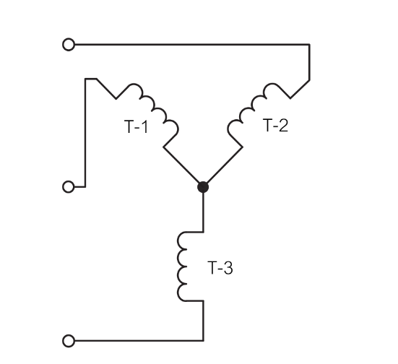
5.5
การต่อหม้อแปลงไฟฟ้า 3 เฟส
การใช้หม้อแปลงไฟฟ้าหนึ่งเฟสสามตัวมาต่อเป็นหม้อแปลงไฟฟ้า 3 เฟส มีข้อดี คือ ที่เมื่อมีการตรวจซ่อมหม้อแปลงไฟฟ้าตัวใดตัวหนึ่งสามารถปลดหม้อแปลงไฟฟ้าตัวที่ชำรุดออกจากระบบไฟฟ้าได้
การต่อแบบวายหรือสตาร์ (Wye or Star Connection) ขดลวดจะต่อเข้าด้วยกันเป็นแบบสตาร์ โดย
จะต่อปลายของขดลวดตัวที่ 1, 2 และ 3 เข้าด้วยกัน ส่วนด้านต้นของขดลวดตัวที่ 1, 2 และ 3 ของ
หม้อแปลงถ้าเป็นขดปฐมภูมิจะต่อเข้ากับแหล่งจ่ายไฟแต่ถ้าเป็นขดลวดทุติยภูมิจะต่อเข้ากับโหลด

Slide 10
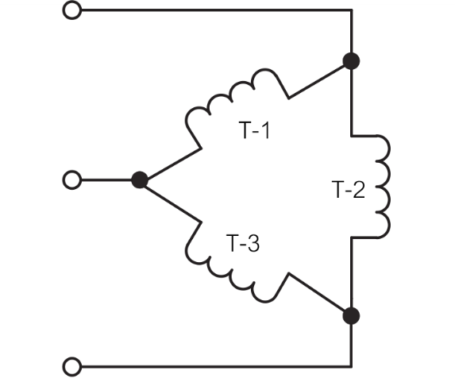
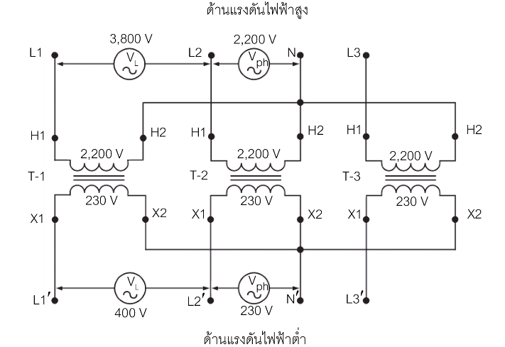
การต่อแบบเดลตา (Delta Connection) ขดลวดจะต่อเข้าด้วย
กันเป็นแบบอนุกรมวงจรปิด โดยต่อขั้วด้านปลายของหม้อแปลงตัวที่ 1
ต่อเข้ากับขั้วด้านต้นของหม้อแปลงตัวที่ 2 ต่อขั้วด้านปลายของหม้อแปลง
ตัวที่ 2 เข้ากับขั้วด้านต้นของหม้อแปลงตัวที่ 3 และต่อขั้วด้านปลายของ
หม้อแปลงตัวที่ 3 เข้ากับขั้วด้านต้นของหม้อแปลงตัวที่ 1 และจุดต่อร่วม
ทั้งสามจะต่อเข้ากับแหล่งจ่ายไฟ
5.5.1 การต่อหม้อแปลงไฟฟ้าสามเฟสแบบสตาร์-สตาร์ (Y-Y)
การต่อวงจรขดลวดด้านปฐมภูมิเป็นแบบ
วายหรือสตาร์ และการต่อวงจรขดลวดด้าน
ทุติยภูมิเป็นแบบวายหรือสตาร์เช่นเดียวกัน

Slide 11
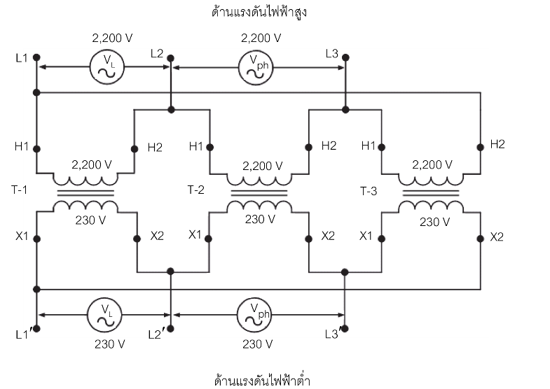
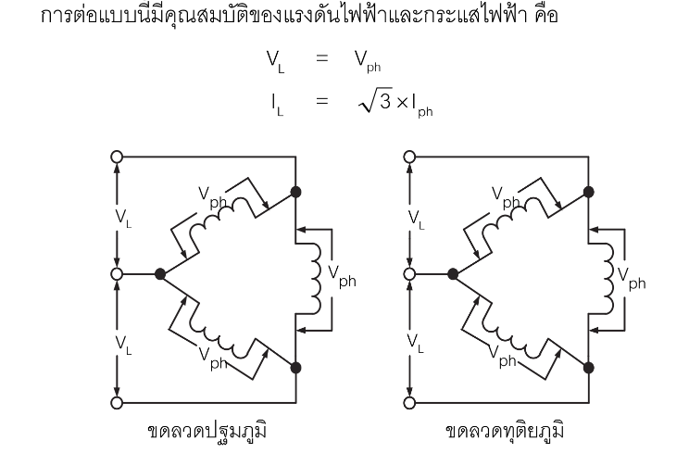
5.5.2 การต่อหม้อแปลงไฟฟ้าสามเฟสแบบเดลตา-เดลตา (Δ–Δ)
ขดลวดด้านปฐมภูมิและขดลวดทุติยภูมิจะต่อแบบเดลตา (Δ) ขดลวดทั้งสองด้านจะต่อ
เข้าด้วยกันเป็นแบบอนุกรมวงจรปิด โดยต่อขั้วเข้าด้านปลายของหม้อแปลงไฟฟ้าตัวที่ 1 เข้ากับ
ขั้วด้านต้นของหม้อแปลงไฟฟ้าตัวที่ 2 ต่อขั้วปลายของหม้อแปลงไฟฟ้าตัวที่ 2 เข้ากับขั้วด้านต้น
ของหม้อแปลงไฟฟ้าตัวที่ 3 และต่อขั้วด้านปลายของหม้อแปลงไฟฟ้าตัวที่ 3 เข้ากับขั้วด้านต้น

Slide 12
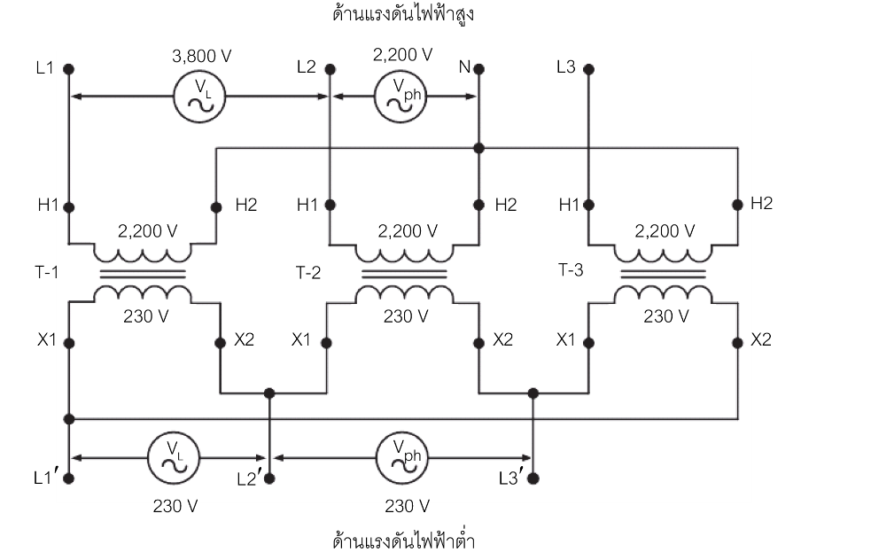
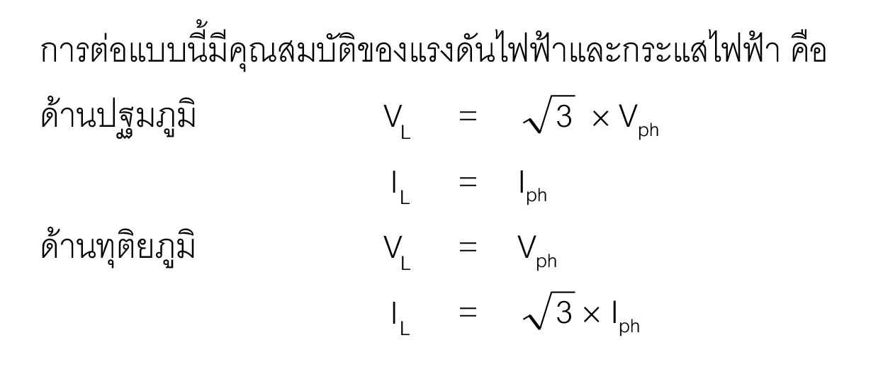
5.5.3 การต่อหม้อแปลงไฟฟ้าสามเฟสแบบสตาร์–เดลตา (Y–Δ)
ขดลวดด้านปฐมภูมิจะต่อเข้าด้วยกันเป็นแบบวาย ส่วนทางด้านทุติยภูมิจะเป็นแบบเดลตา
ซึ่งจะต่อขดลวดแบบอนุกรมวงจรปิด ลักษณะการต่อเป็นแบบตรงกันข้ามแบบเดลตา-สตาร์
กล่าวคือสลับวงจรด้านปฐมภูมิและด้านทุติยภูมิ

Slide 13
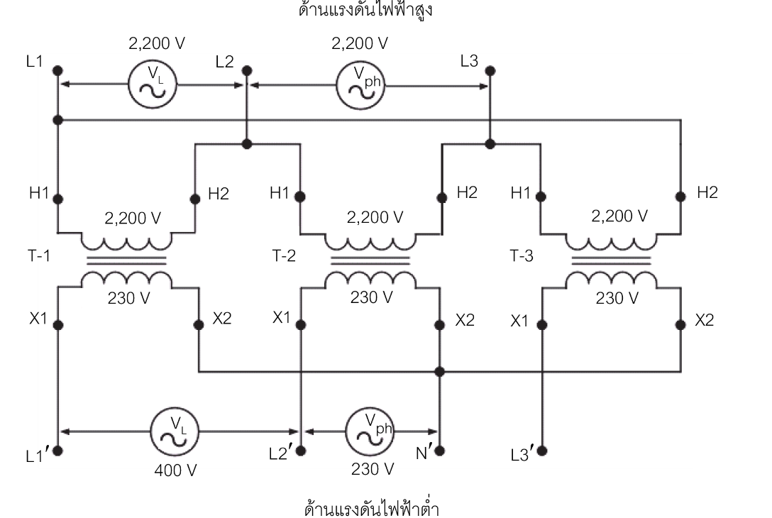
5.5.4 การต่อหม้อแปลงไฟฟ้าสามเฟสแบบเดลตา-สตาร์ (Δ–Y)
ขดลวดด้านปฐมภูมิจะต่อแบบเดลตา (Δ) และขดลวดด้านทุติยภูมิจะต่อแบบสตาร์ (Y)
การต่อแบบเดลตา-สตาร์ เป็นวิธีที่นิยมใช้กันมากที่สุดโดยเฉพาะในระบบการส่งจ่ายไฟฟ้า
ขนาดใหญ่ ซึ่งจะต่อวงจรด้านแรงสูงเป็นแบบเดลตา ด้านแรงต่ำจะต่อเป็นแบบวายหรือสตาร์

Slide 14
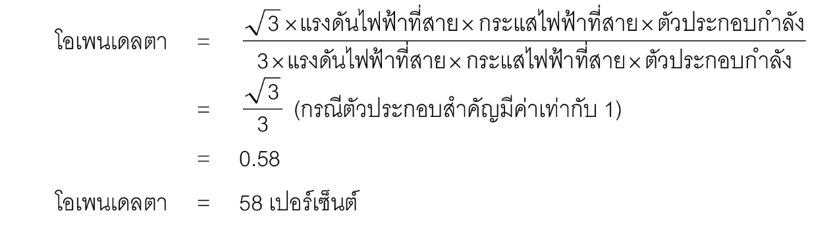
5.5.5 การต่อหม้อแปลงไฟฟ้าสามเฟสแบบโอเพนเดลตา (V)
การนำหม้อแปลงไฟฟ้าหนึ่งเฟสสองตัวมาต่อแบบตัววี (V: Open Delta) สาเหตุเกิดมาจาก
หม้อแปลงไฟฟ้าหนึ่งเฟสตัวใดตัวหนึ่งเกิดขัดข้องหรือชำรุด จึงต้องปลดหม้อแปลงไฟฟ้าที่ชำรุดออก
จากระบบไฟฟ้า ส่วนหม้อแปลงไฟฟ้าอีกสองตัวที่เหลืออยู่สามารถนำมาต่อให้เป็นระบบไฟฟ้า 3 เฟส
ในการต่อขดลวดหม้อแปลงแบบเดลตา หากเกิดความเสียหายในขณะใช้งานกับขดลวด 1 ชุด

